Slide 1
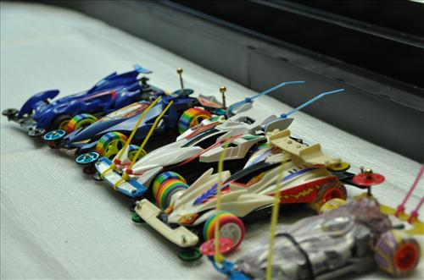
Java mini project
희망앱 아카데미 11기
김한울

Slide 2
Table of Contents
프로젝트 소개
개발환경
개발일정
주요기능
핵심소스구현
시연행사

Slide 3
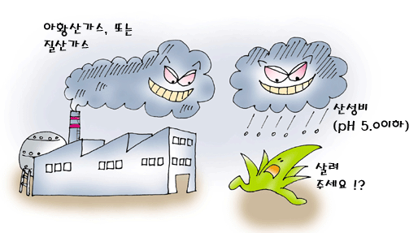
프로젝트명: 산성비 a.k.a Acid rain

Slide 4
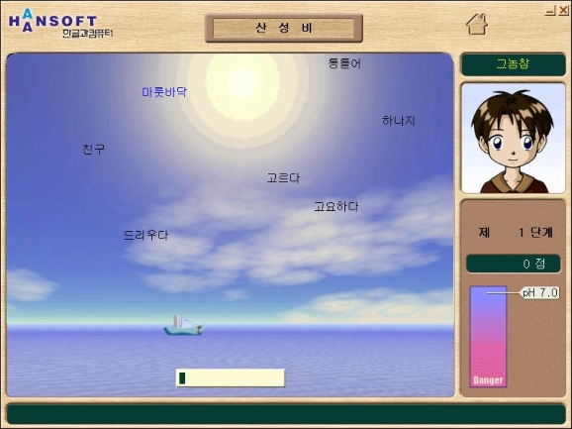
프로젝트 소개 : 산성비 a.k.a Acid rain
추억의 고전게임, 한컴타자 산정비 기반
.
.
.

Slide 5
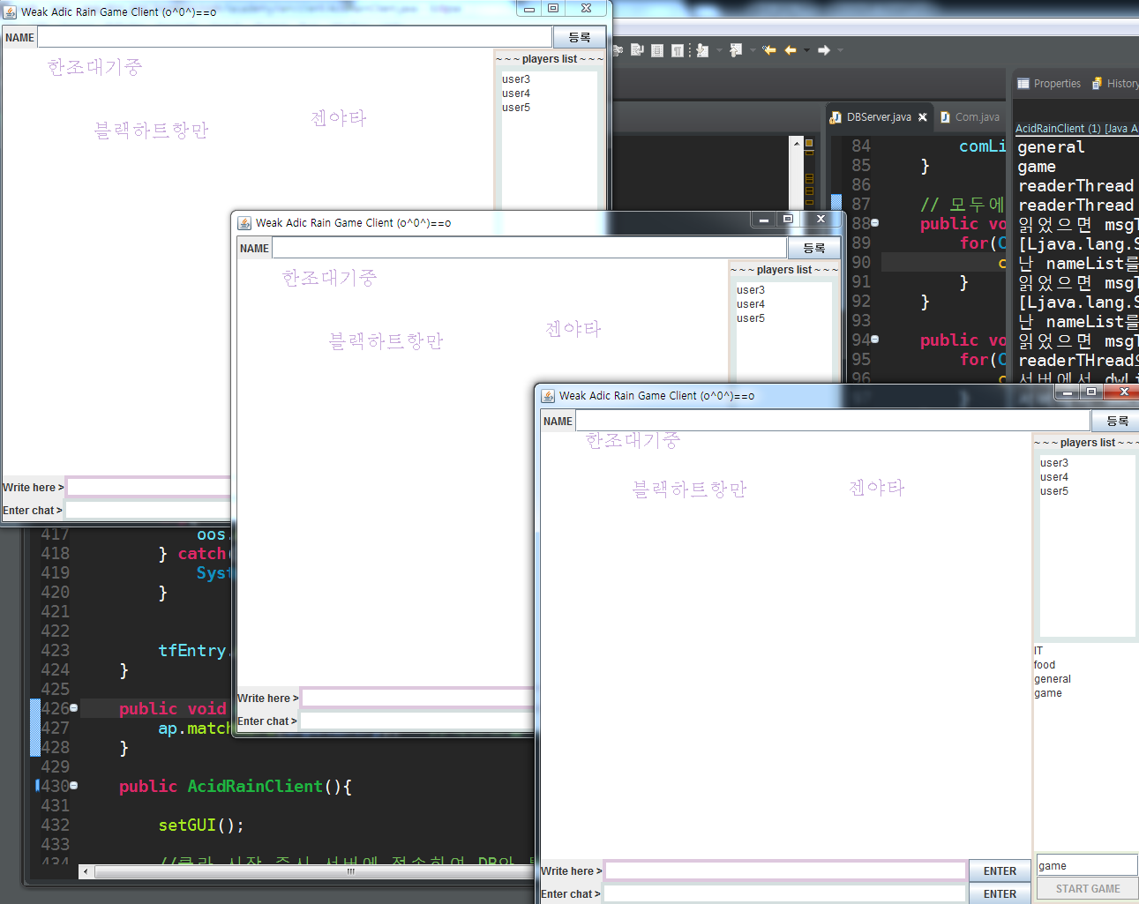
프로젝트명: 산성비 a.k.a Acid rain
추억의 고전게임, 한컴타자 산정비 기반
자동 레벨업 없엠
멀티플레이 추가
Stage 선택 개념
Stage별 단어<-> DB

Slide 6
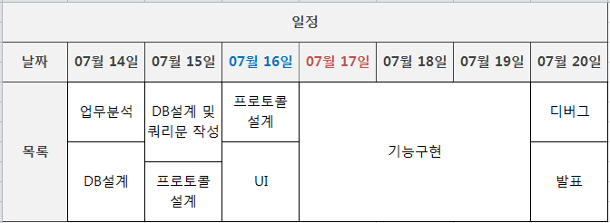
개발일정

Slide 7
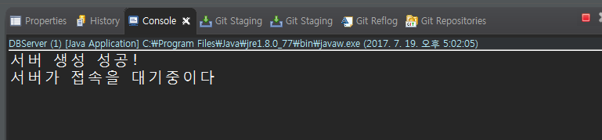
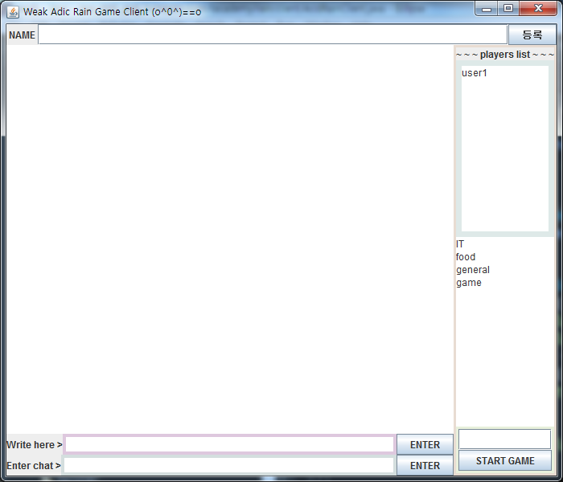
주요기능 - 실행화면
서버는 별개의 GUI 없음
클라이언트는
시작과 동시에 서버에
접속하여 네 종류의
테마를 받아온다

Slide 8
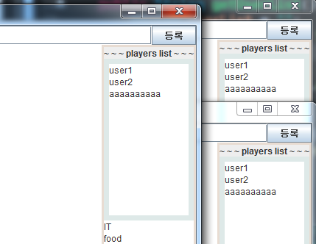
주요기능 - 실행화면
정상적으로 insert 되었다

Slide 9
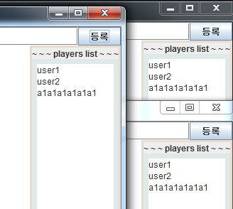

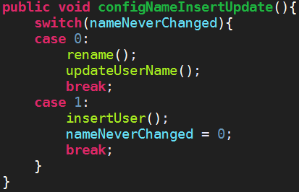
주요기능 - 실행화면
동일한 버튼에 Flag를 나누어 처음 눌렀을시 DB에 insert,
그 이후로는 지속적으로 update가
되도록 구현

Slide 10
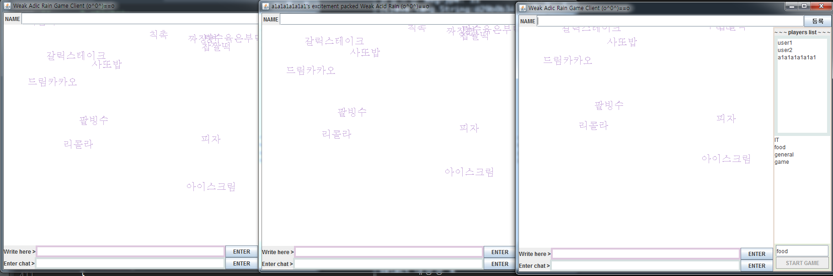
주요기능 - 실행화면
타입 선택하고 start버튼을 클릭하면 서버에서 모든 클라이언트에
DB에서 뽑아온 단어, x,y좌표와 속도 조절을 위한 deltaY를 담은 ArrayList를 동일하게 뿌려준다

Slide 11
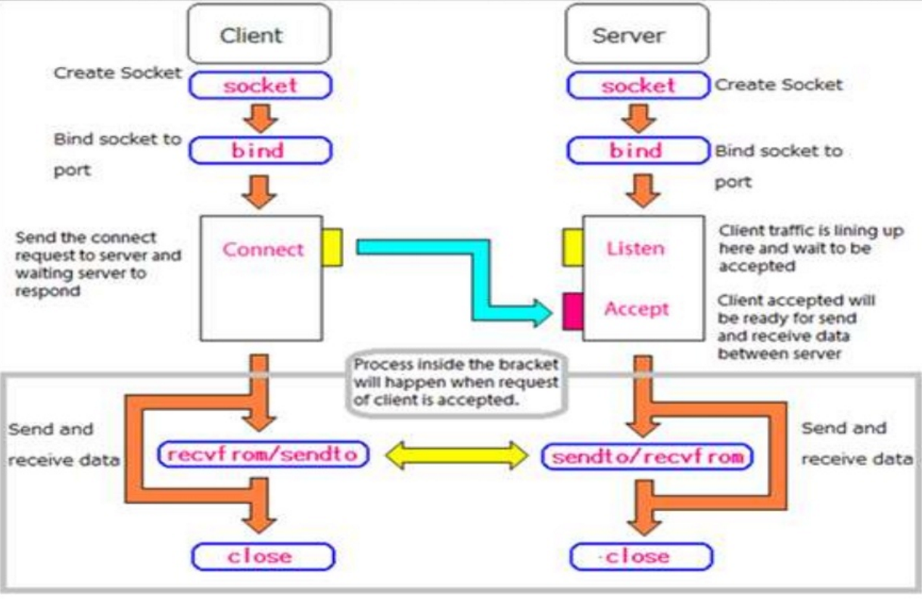
Program flowchart

Slide 12
주요기능 – 주요 class 관계

Slide 13
주요기능 – VALUE 전달
MESSAGE 객체를 이용하여 네트워크 상의 값을 전달
MESSAGE 타입

Slide 14
JOptionPane__F.AddWindowListener

Slide 15
Automatic cursor transfer

Slide 16
핵심소스구현

Slide 17
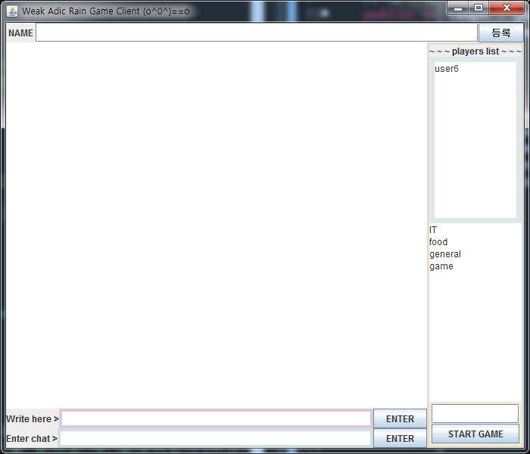
시연행사

Slide 18
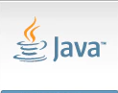
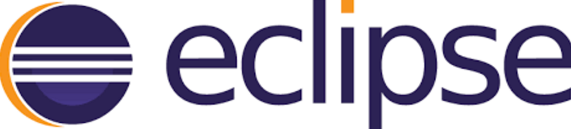
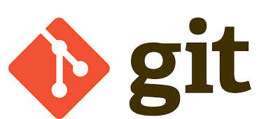
개발환경
자바
이클립스
깃

Slide 19
소감

Slide 20
Special thanks to:

Slide 21

Q&A

